Slide 1
放射光分光法とDV-Xα法による
Al-Co-Ni 2次元準結晶の構造解析
Structure analysis of Al-Co-Ni 2-dimensional quasicrystal using sectroscopic and DV-Xa methods
○AA A、BB BB¹ 、 CC CC¹ 、DD DD¹
XXX大学 ベンチャービジネスラボラトリー
¹XXX大学大学院 工学研究科
（※ 氏名の順番は偉い人ほど最後（右）の方になります）
（※ もう一つの順番の理由として実際に手足を動かした人を左から書きます）
口演済み（学会用参考資料）
Notes:
軟X線発光分光及び光電子分光を用いた正10角形相準結晶の研究という題目で、量子ビーム物性工学研究グループ AA Aが発表します。

Slide 2
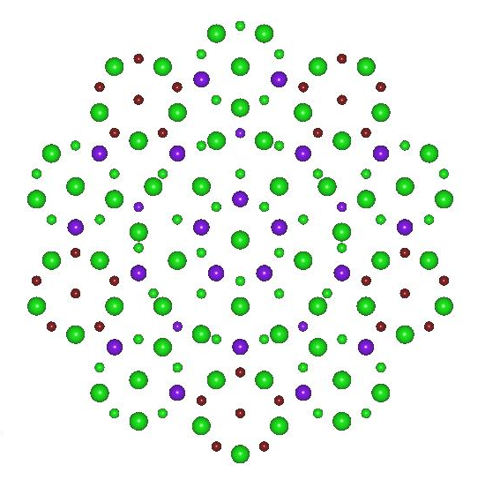
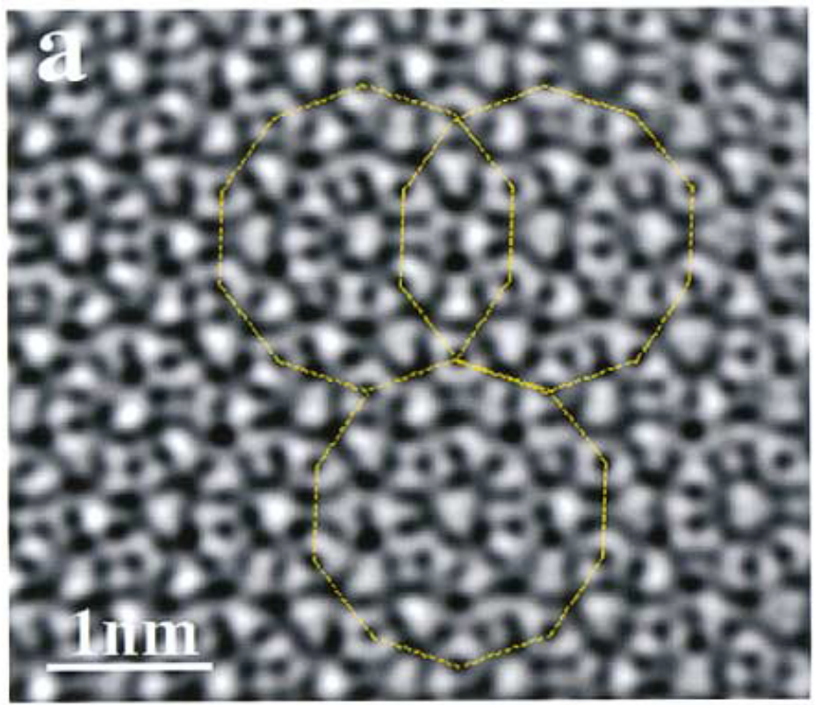

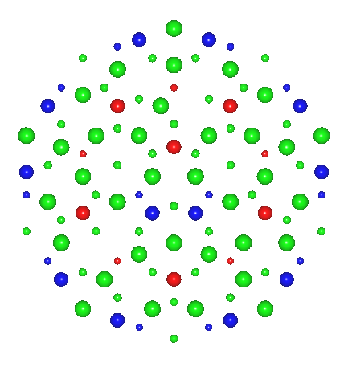
2次元準結晶の原子配列
K. Sugiyama et al.,
J. Alloy Comp. 342, (2002) 65.
H-C. Jeong et al.,
Phys.Rev. B
55, 3520 (1997).
Al-Co-Ni ２次元準結晶のTEM像
C. L. Henley et al., J. Alloys
and compounds 342 (2002) 221.
E. Abe et al., Phys. Rev. Lett
84, 4609 (2000)
２次元準結晶構造の２つの見方
・２つの単位ユニット（Penrose Tiling)
・単一の10角形クラスター
Notes:
これは本研究で扱うAl－Ｃｏ－Ｎｉ2次元準結晶の透過電子顕微鏡像です。黒い部分に遷移金属、白い部分にAlがあると考えられます。ここに丸い構造が目に付きますが、周期的に配列しておらず、中心を結ぶとペロンズタイリングに見られる細いひし形とふとったひし形で埋めることができます。
このように、2次元準結晶を2つの単位ユニットを用いて考えることができますが、（ここに示すように）、重なりを許すことで単一の10角形クラスターを用いて準結晶を考えることも提案されています。
しかし、電子顕微鏡では遷移金属を区別して見ることが難しく、準結晶の成長機構や安定化機構についてはよく分かっていません。
・・・・・・・・・・・・・・・・・・・・・・・・・・・・・・・・・・・・・・・・・・・・・・・・・・・・・・・・・・・・・・・・・・・
皆様の方がよく知っておられますように、2次元準結晶は、左にAbeらによる高分解能TEM像の1例で示されるような配置をとり、、つまり細いひし形と太いひし形で中央の図で示されるようなペンローズパターンのように見る事ができます。また、これらの交点に基本10角形カラム状構造が重なって配置される構造とも見る事ができます。このような10角形カラム状構造は高分解能電顕を用いたsugiyamaらによって右のようなモデルが提案されています。これは中心にAlとTMを配置したモデルで、このような特異な構造及び10角形カラム状構造の詳細な配置は未だ明らかにされていません。理論なアプローチとしてはこれまで近似結晶を用いたものが報告されています。
白い点がAlで黒い部分が遷移金属になっています。

Slide 3
PURPOSE
放射光の利点
連続的な光励起エネルギー
共鳴現象を用いた3d電子状態密度分布の決定
3d→2p発光スペクトルのエネルギー較正
放射光を用いた光電子分光及び
2p-3d軟X線発光分光測定から得られた
遷移金属3dの電子状態密度分布と
クラスター計算の結果を比較し、
原子配列に対する情報を得る

Slide 4
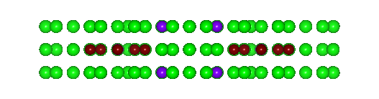
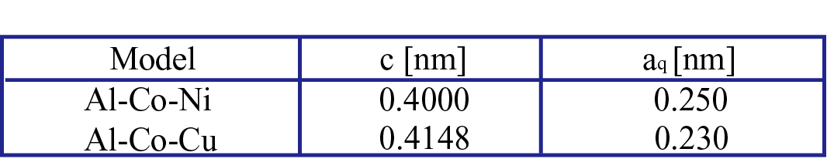
MODEL CLUSTER
2 nm
●Al
●TM
●Al or TM
●Al
● Co
● Ni
c
C. L. Henley et al., J. Alloys and compounds 342 (2002) 221.
K. Sugiyama et al., J. Alloy Comp. 342, (2002) 65.
格子定数と準格子定数
Notes:
クラスター計算に用いた構造には、最新のX線回折や高分解能透過電子像を元にしました。
2層構造になっていて、緑の円がAl・・・・・・。
周期軸方向の格子定数はAl-Co-Niに対して0.4 nm、Al-Co-Cuに対して0.4148 nmとしました。
準格子定数、つまり、右図に示される黄色の菱形の一辺の長さ、は、Al-Co-Niで0.250 nm、Al-Co-Cuで0.230 nmとしました。
クラスター計算にはDV-Xa法、コードSCATを用いました。クラスターモデルには、近似結晶計算の出発点ともなった左下の図のHiraga modelで示される様な、主に電子顕微鏡からの提案を基本モデルに採用しました。これは小さい円が下層、大きい円が上層の二層構造を示しており、緑がAl、紫がTMを示しており、TMについては配置がよく分かっていません。これまでには2nmよりも少し小さい、中央の図のようなモデル似たいして2層構造で系統的に計算を行なってきましたが、周期性の影響を考察する場合には計算上の制限より右上のようなサイズを一回り小さくしたモデルで層数を増やして計算を行ないました。また、最近の高分解能電顕の分解能の向上により、右下のsugiyamaらによる従来とは異なり中心にTM-TMではなくAl-TMを配置した新たなモデルが提案され、さらに理論で得られたモデルですが右下に見られるhenleyモデルのようなAl-TM対の増加及び対称性の破れたものも理論及び実験ともに報告されており、このようなモデルに対してクラスター計算を行ないました。
高角度散乱暗視野（走査透過電子顕微鏡）法（ハーディフステム）
明るい部分が遷移金属です。

Slide 5
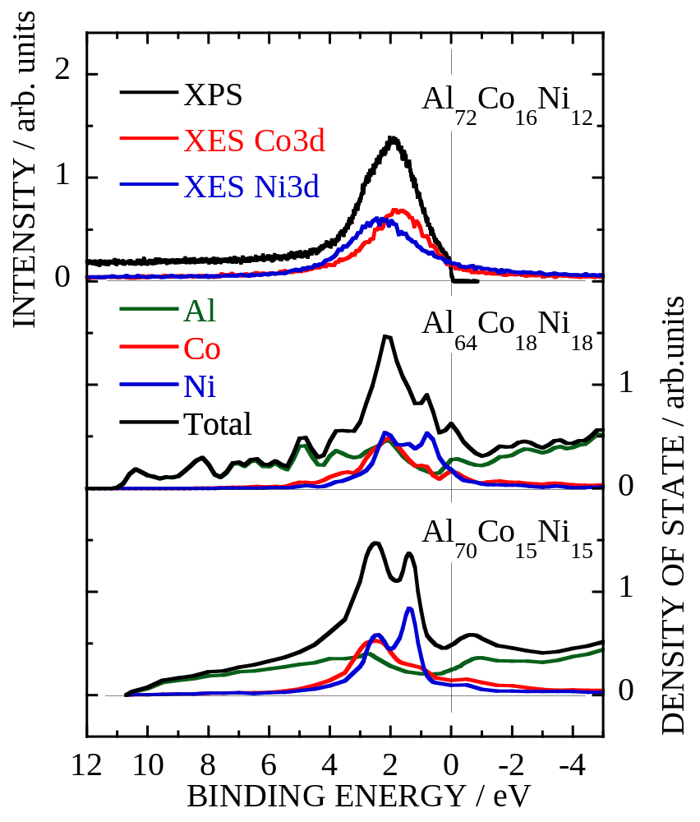
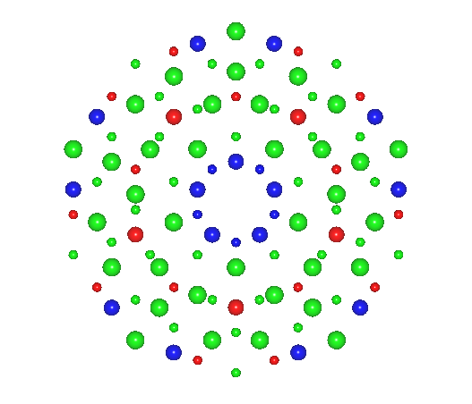

Inner Ni Ring Hiraga Modelによるバンド計算との比較
● Co ● Ni ● Al
クラスター計算でも
バンド計算と同等の結果が
得られる
M. Krajci et al., Phys. Rev. B62 (2000) ,243.
Notes:
バンド計算と同じ原子配置を持つ直径2nmの単位クラスターで、
3層構造から、中央の層の局所電子状態密度分布を取り出すことにしました。
その結果を右図真中に示します。下の図の理論計算と上の実験結果のそれぞれをこの結果での比較は、黒い線で示されるバンドの底、そして、赤い線のCo3dと青い線のNi3d状態密度分布がよい一致を見せています。
この結果から、3層でも議論することができるとことが分かりました。そこで、
近似結晶と同じ
クラスターの

Slide 6
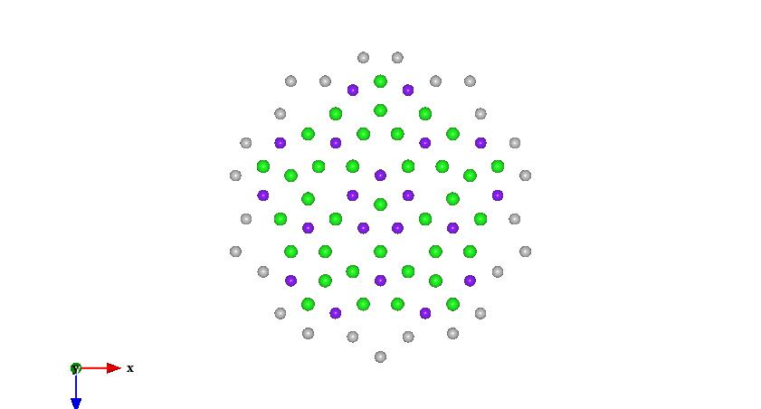
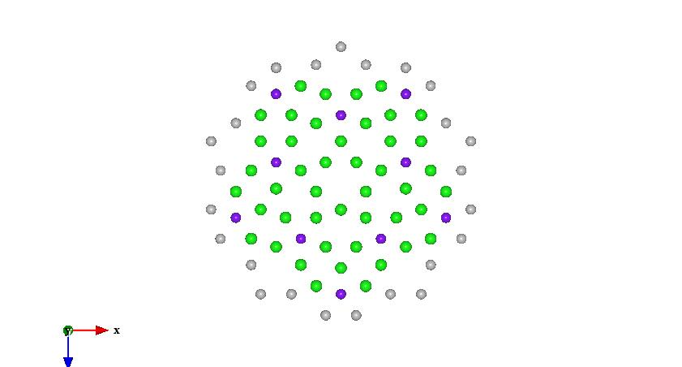
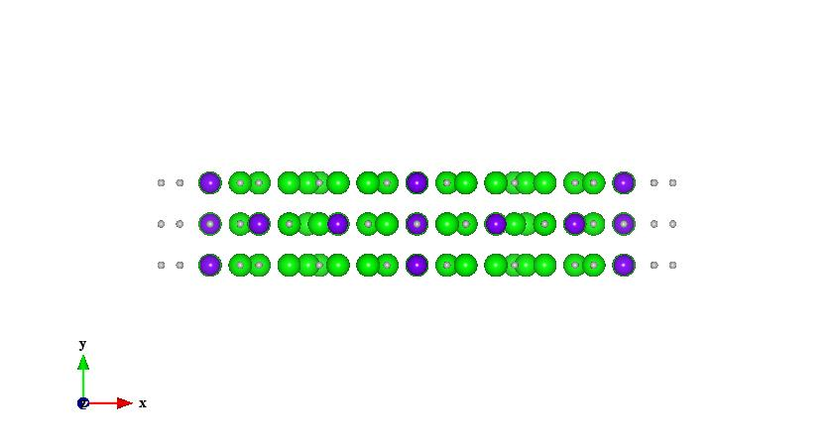
Cluster calculation by DV-Xa methods
●Al ●TM
●H
A 層
B 層
K. Sugiyama et al., J. Alloy Comp. 342, 65 (2002).
＋
ABA モデルクラスター
BAB モデルクラスター
中央にある層の電子状態密度分布を用いる
AB 層のクラスター
Notes:
(Model cluster used in the present study are based on the recent XRD study by Sugiyama et al and pair potential calculation by Henley et al.) They consists of two quasiperiodic layers A and B with these TM arrangements. To avoid the surface effect, we have calculated the electronic structure of triple-layered clusters A-B-A and B-A-B and obtained the DOS for the cluster model by summing up the local DOS of the central layers in the triple-layered clusters.

Slide 7
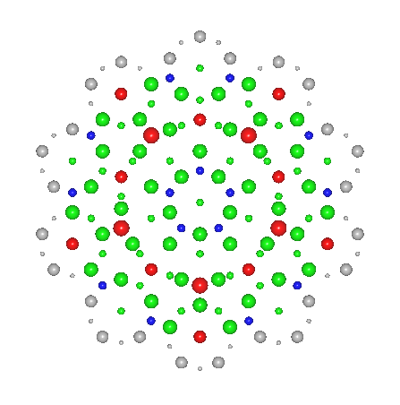
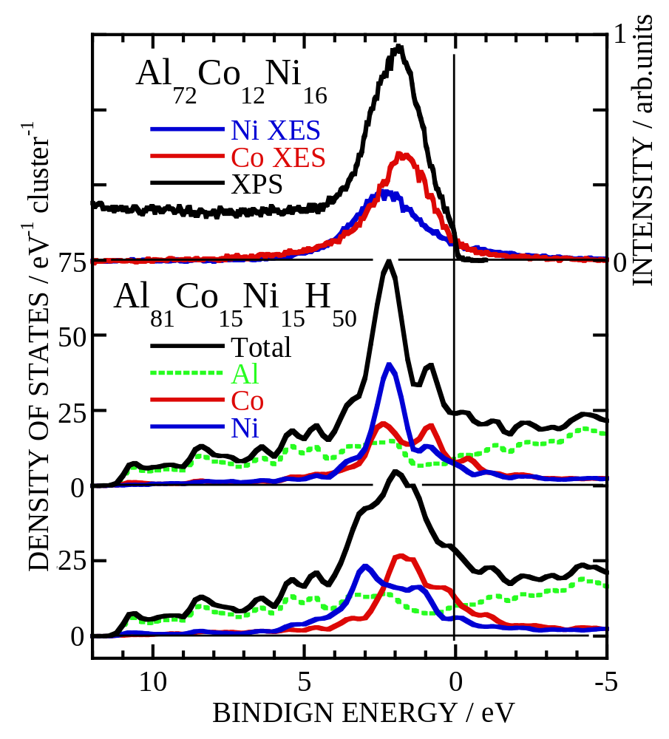
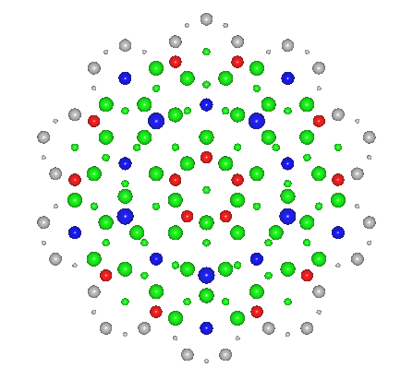
実験結果と計算結果との比較
Inner
Ni ring
Al₇₂Co₁₆Ni₁₂
Inner
Co ring
●：Al ●：Co ●：Ni
Notes:
さらに表面を避けるために水素終端しました。
左に中央にNiと中央にCoを配置したモデルから得られた結果を右に示します。
結果からは、中心にNiを配置したモデルでは青い線のNiが、中心にCoを配置したモデルでは赤い線のCoがそれぞれ
実験結果とよい一致を示しています。
又、他の実験手法で提案された二次元準結晶の元素の配置モデルから一部を取り出して理論計算を行った結果は右の図のようになっています。クラスターを用いた計算は実験で得られたスペクトルをある程度再現していることが分かりました。

Slide 8
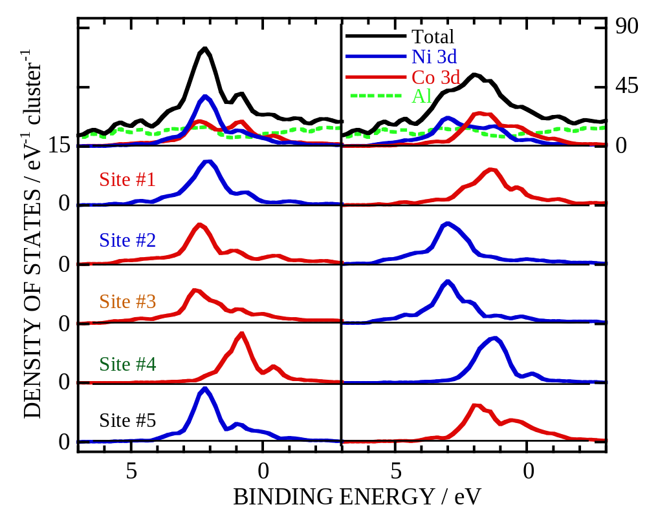
局所遷移金属 3d DOS
Inner
Ni ring
Inner Ni ring
Inner Co ring
Site #1
Site #3
Site #2
Site #5
Site #4
Inner
Co ring
Site #1
Site #3
Site #2
Site #5
Site #4
●：Al ●：Co ●：Ni
Notes:
各遷移金属サイトにおける遷移金属3d電子状態を明らかにし、そのクラスターの電子構造への寄与を調べるため
各Site#1～#5を調べました。その結果を右に示します。
Site#2とSite#3は構造が似ているので、ほとんど同じ電子状態密度分布を示しています。
青線のNiと赤線のCoを比べると、Alとの強い相互作用からSite#2,3で高い束縛エネルギーにシフトしています。
一方、外側にあるSite#4, 5では低い束縛エネルギーにあり、表面の影響があります。

Slide 9
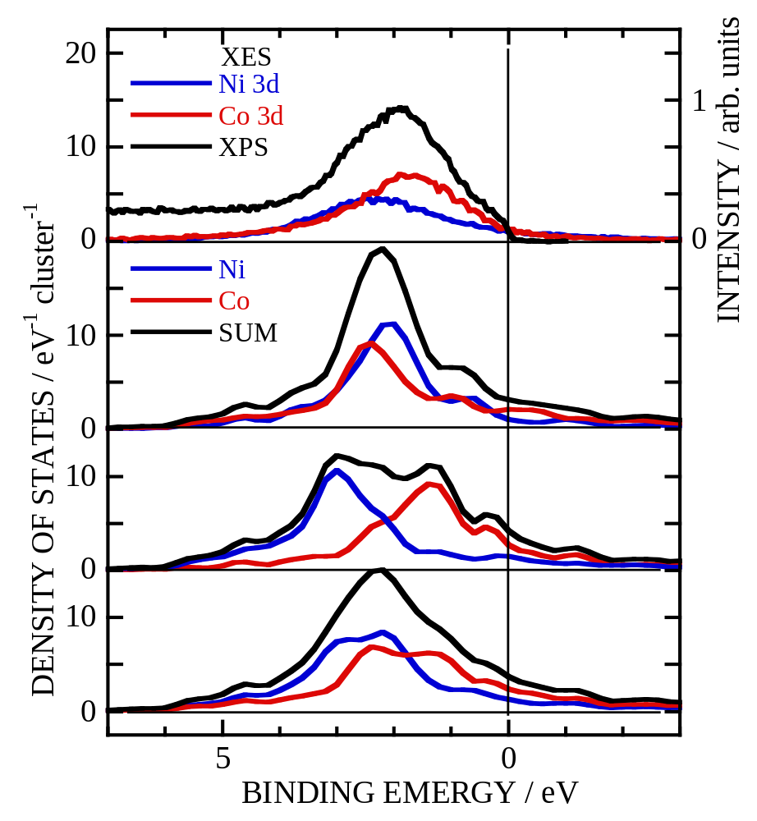
CoとNiの配置
Inner
Ni ring
Site #1
Site #3
Site #2
Inner
Co ring
Site #1
Site #3
Site #2
中心にCoとNiがランダムに配置される可能性がある
Notes:
表面の影響を除くためにSite#1からSite#3までの電子状態を右図に示しました。
比較すると、どちらかというとCoとNiは近いので、混ざりやすいという結果が得られました。

Slide 10
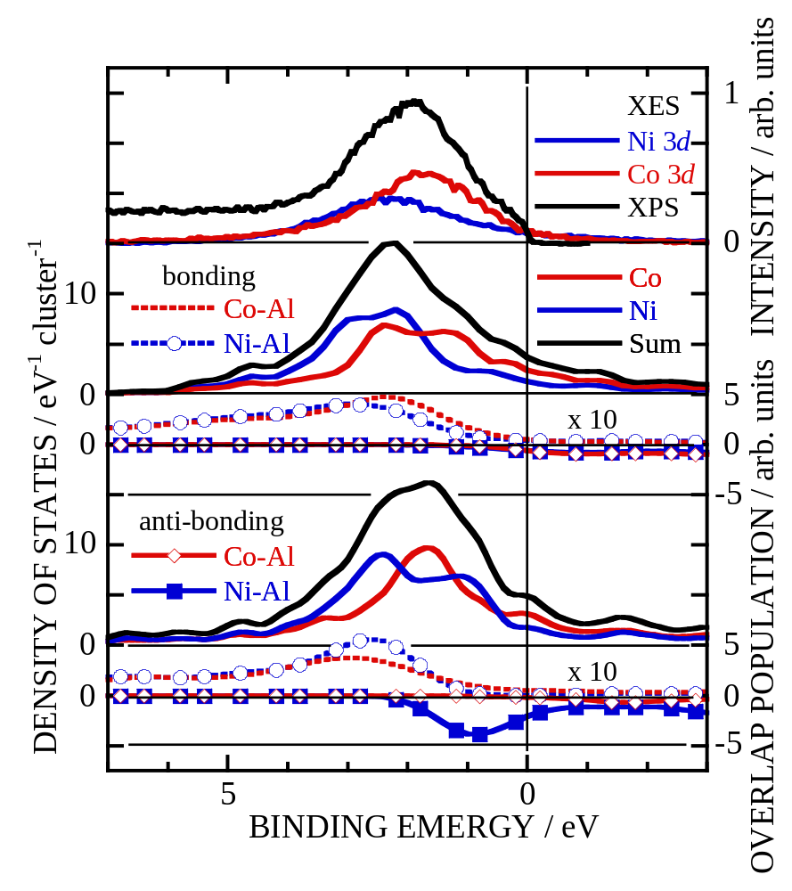
Comparison with broken symmetry model
Co 3d状態は実験結果と比較的良い一致
Ni-Ni 隣接により、 Ni 3d 状態は低い束縛エネルギ ーに状態を持つ
Notes:
For Co-rich decagonal Al-Co-Ni quasicrystal, I may think that Environment around Co is local structure as this model and
Nearest neighbor Ni – Ni coordination is avoided.

Slide 11
SUMMARY
2p-3d光電子分光実験&軟X線発光分光実験との比較
Co と Ni はランダムに配置される
対ポテンシャルによるモデルとの比較
Co 3d状態は実験結果と比較的良い一致
Ni-Ni 隣接により、 Ni 3d 状態は低い束縛エネルギ ーに状態を持つ
Notes:
ま まとめです。2p-3d共鳴光電子分光実験は、近似結晶を用いた理論予測[1]とは異なり、Ni 3d状態は、Co 3d状態よりも高い束縛エネルギーを持つことが分かりました。また、クラスターを用いた理論計算
では、電子状態をある程度再現していることが分かりました。

Slide 12
課題・展望
光電子分光法及び発光分光法
● Ni-rich Al-Co-Ni 2次元準結晶の遷移金属状態密度分布を 明らかにする
DV-Xα法の改良
● 計算速度の向上
計算時間の8割を占める対角化計算の効率化で
さらに40～50%の速度向上を得られる
● 全エネルギー計算
内殻準位の部分を高精度な計算に置き換える
準周期構造発現機構の解明
● クラスター間相互作用の見積 （中距離秩序の形成）

